Slide 1
Projeto
Fortalecendo Conselhos Municipais de Meio Ambiente por meio da elaboração dos Planos Municipais de Conservação e Recuperação da Mata Atlântica
PMMA
Iniciativa:
Realização:

Slide 2
O Projeto
O PMMA nos 17 Estados
A Mata Atlântica
O PMMA métodos
A Consulta Pública de Percepção Ambiental
Os Parceiros
Iniciativa:
Realização:

Slide 3
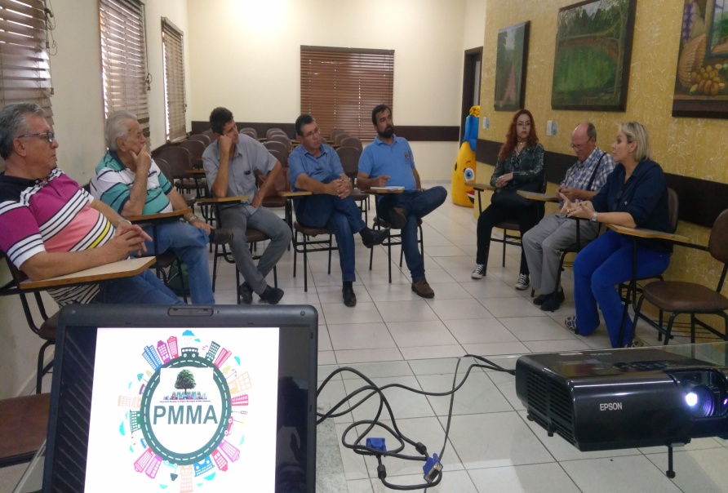
Objetivos do Projeto
Sensibilizar atores públicos e sociais para realização do planejamento municipal participativo, por meio do instrumento PMMA.
Capacitar os gestores públicos para elaboração do PMMA.
Oferecer ferramentas aos conselheiros ambientais municipais para o monitoramento da implementação do PMMA.
SENSIBILIZAÇÃO
CONSCIENTIZAÇÃO
MOBILIZAÇÃO

Slide 4
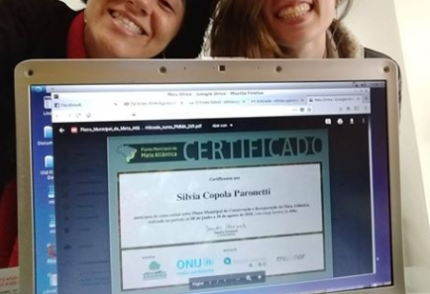
Produtos do Projeto
Reuniões nas Assembleias Legislativas para Lançamento da proposta e organização de ações conjuntas com órgãos estaduais e locais de meio ambiente nos 17 estados da Mata Atlântica
Curso PMMA online gratuito disponibilizado para todos os municípios da Mata Atlântica
15 municípios com PMMA elaborado, acompanhados pelos Conselhos Municipais de Meio Ambiente, contemplando ações de restauração em no mínimo 5% do território do município e ações de conservação em no mínimo 20% dos remanescentes naturais
Realização da Consulta Pública de Percepção Ambiental nos 17 estados

Slide 5
A MATA ATLÂNTICA

Slide 6
1º Relatório sobre Biodiversidade e Serviços Ecossistêmicos escrito pela Plataforma Brasileira de Biodiversidade e Serviços Ecossistêmicos (BPBES, da sigla em inglês).
A BPBES congrega um grupo independente formado por cerca de 100 autores, entre professores universitários, pesquisadores, gestores ambientais e/ou tomadores de decisão, que têm se reunido regularmente desde novembro de 2015.
https://www.bpbes.net.br

Slide 7
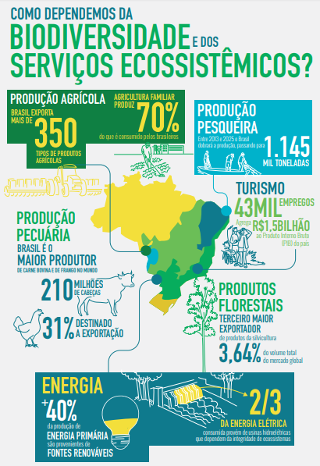
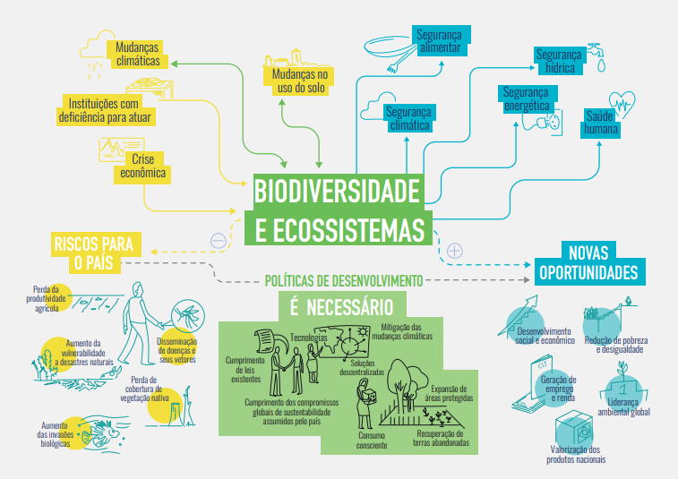

Slide 8
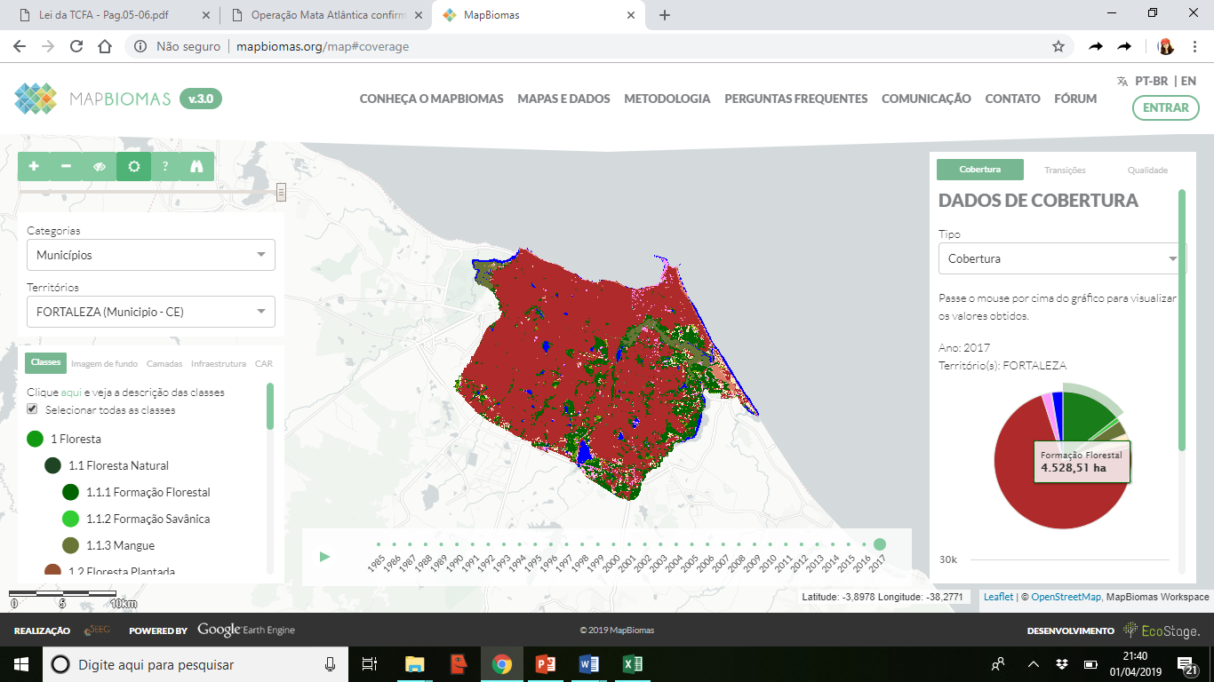
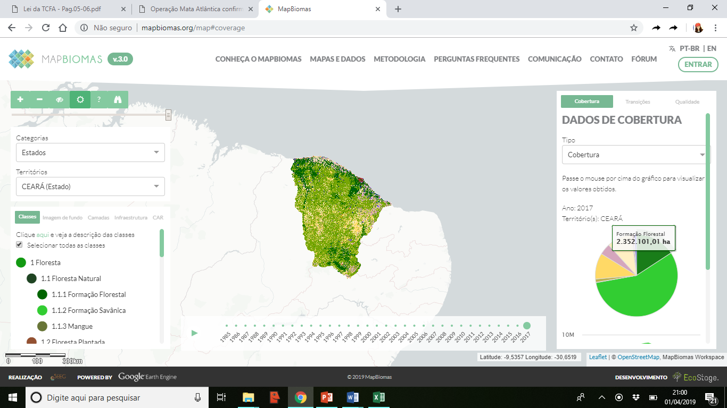
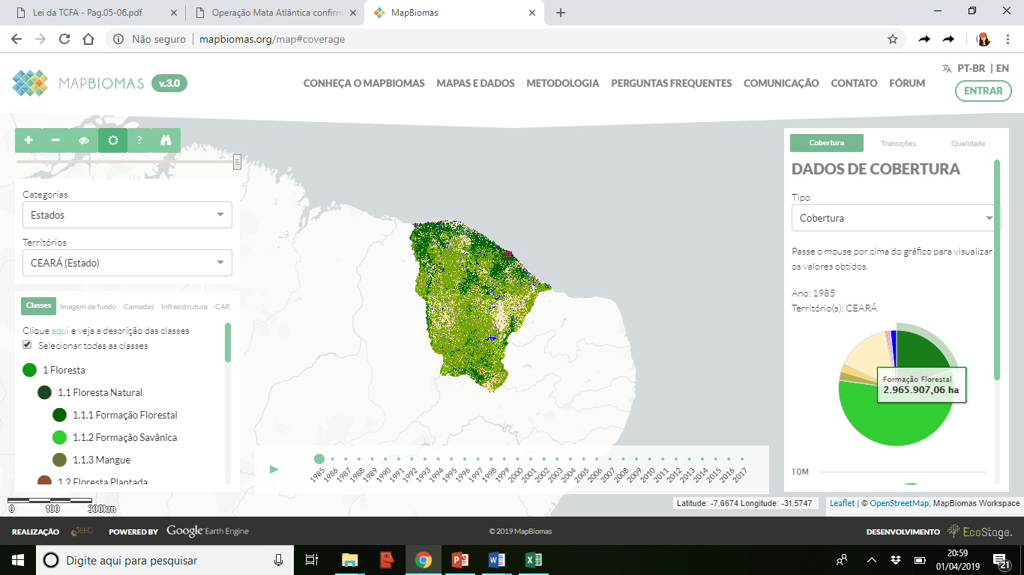
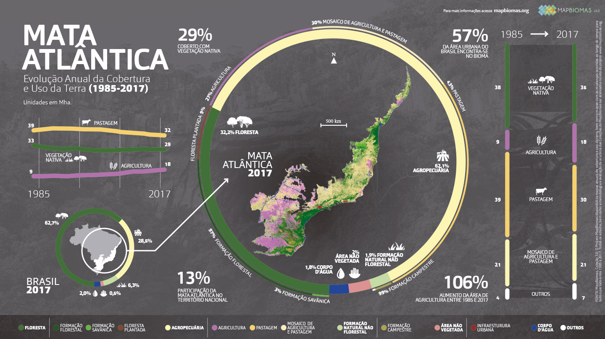
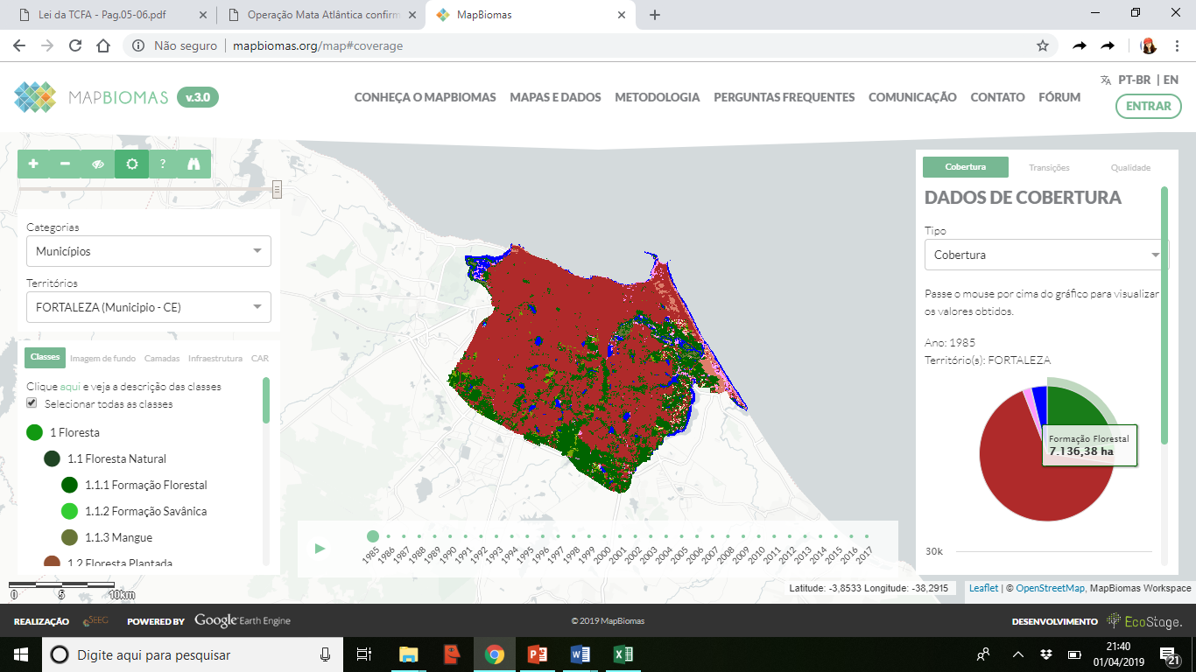
Plataforma Mapbiomas

Slide 9
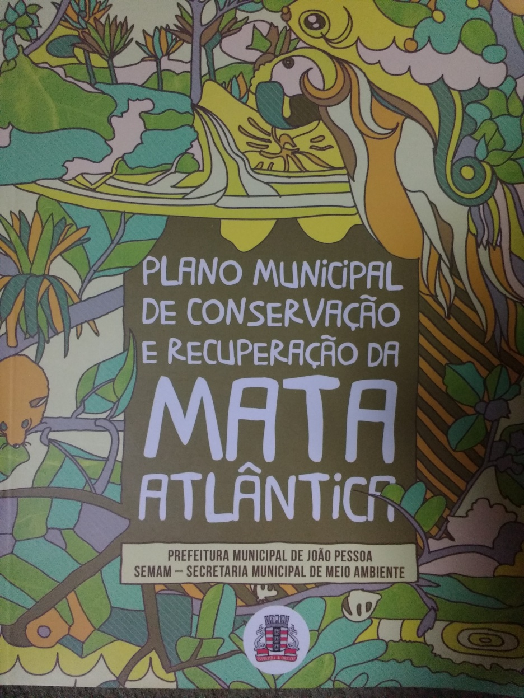
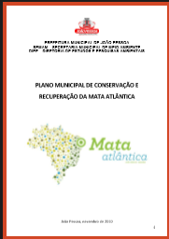
Linha do Tempo das ações pelos PMMA
Edital do MMA seleciona entidades para realizar Capacitação de Municípios para elaboração dos
PMMA e publica as experiências realizadas e Roteiro Metodológico
GAMBÁ - BA
MIRASSERRA - RS/PR/MS
AMBIENTAL CONSULTING – SP/RJ/MG/ES
ISA – SP Município de Eldorado
Parceria SOSMA e Ambiental Consulting e MMA realiza reuniões técnicas em 17 municípios paulistas para apoio aos processos de PMMA e cursos de capacitação presenciais e à distância
Parceria SOSMA, MMA e Ambiental Consulting estrutura o Programa de PMMA na SOSMA e realiza novas turmas do curso on line de capacitação e mobilização pelos PMMA
SOSMA realiza ações em âmbito federal, estadual e municipal, pela elaboração dos PMMA nos 17 estados brasileiros que compõem o Bioma
Ações com Estados para definição de agenda para apoio aos PMMA nos municípios, realização da Consulta Pública – Caracterização Ambiental por Percepção e revisão do Roteiro com MMA

Slide 10
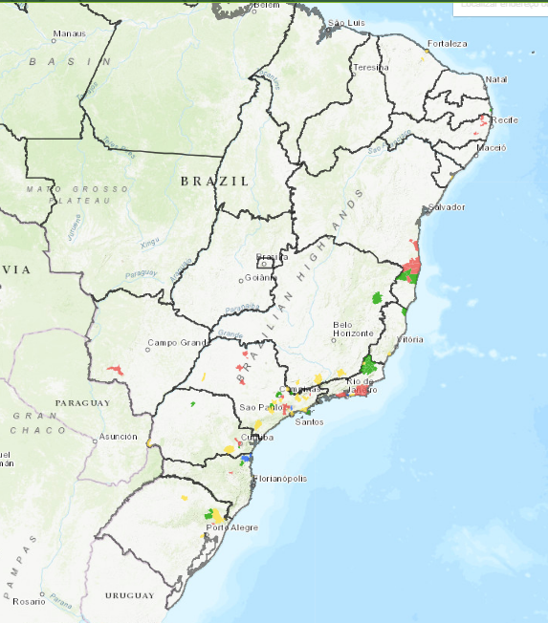
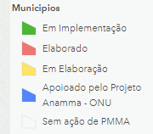
OBSERVATÓRIO DO PMMA
28
100
40
15

Slide 11
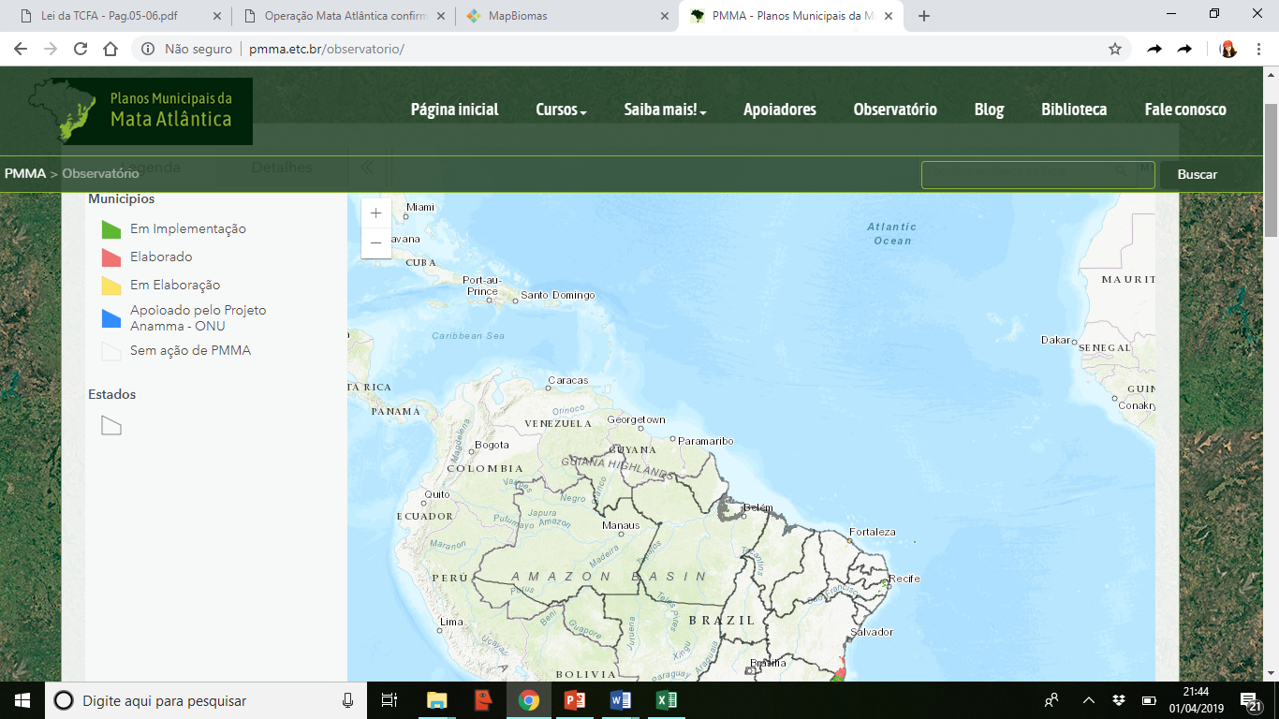
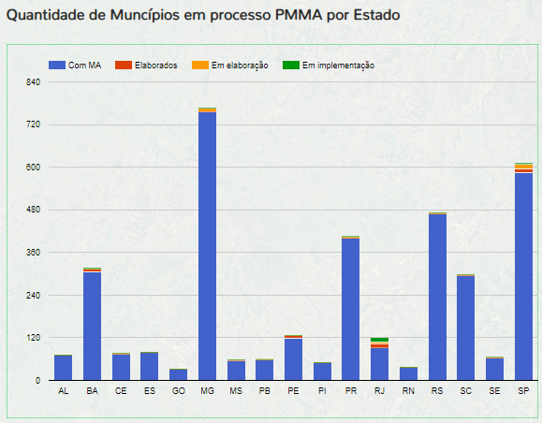
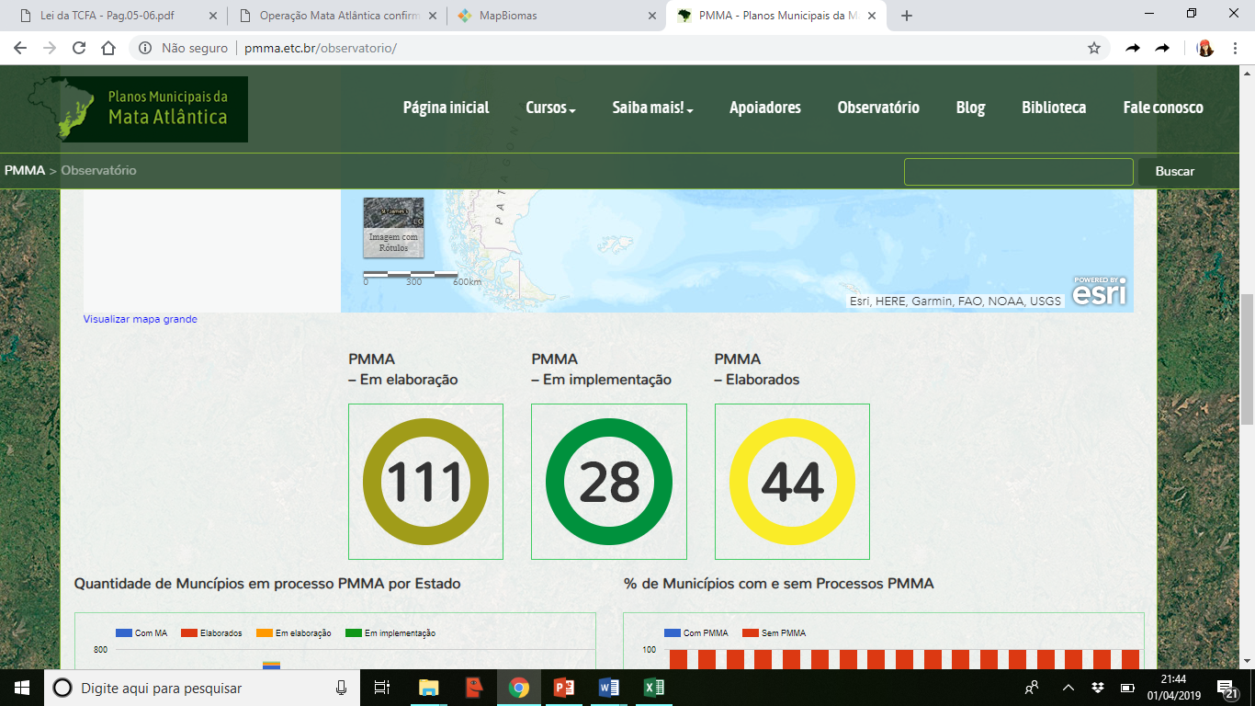
OBSERVATÓRIO PMMA

Slide 12
CEARÁ
- 6% do território na Mata Atlântica
62 municípios na Mata Atlântica de 184...
CDB para todos os Biomas

Slide 13
Exemplos de PMMAs
João Pessoa: cercamento de áreas verdes, plantio em áreas de APP e redirecionamento de projetos de governo de áreas verdes para áreas degradadas públicas mapeadas no PMMA. Criação de um Sistema Municipal de Áreas Protegidas (SMAP), transformado em lei em 2011.
Maringá: Lei de Uso e Ocupação do Solo; IPTU Verde
Caxias do Sul: mapeamento das áreas prioritárias no perímetro urbano. Inventário de arborização urbana; Compensações ambientais direcionada ao PMMA; CAR. PMMA associado às compensações.
Sorocaba: PMMA e Cerrado ; lei de sistema de áreas protegidas; plantio em APPs públicas. Novas APAs e RPPNs. Cadastramento de nascentes – projeto Fehidro.

Slide 14
MUNICÍPIO DE BAURU – SP, ALÉM DA MATA ATLÂNTICA
“Será dada prioridade às áreas destacadas como prioritárias à conservação do bioma cerrado no Plano Municipal de Conservação e Recuperação do Cerrado e Mata Atlântica. A propriedade precisa ser situada dentro dos limites de Bauru e deve estar desocupada, livres de qualquer ônus, contaminação do solo, depósitos remanescentes, resíduos industriais, químicos ou perigosos.”
https://m.jcnet.com.br/Geral/2018/11/dae-abre-chamamento-publico-para-adquirir-120-hectares-de-areas.html?fbclid=IwAR3R8isPkIkDAW8K4N7843_5Gkr7IxSus9M84oYZYRaZNltrDEpu977CVX4

Slide 15
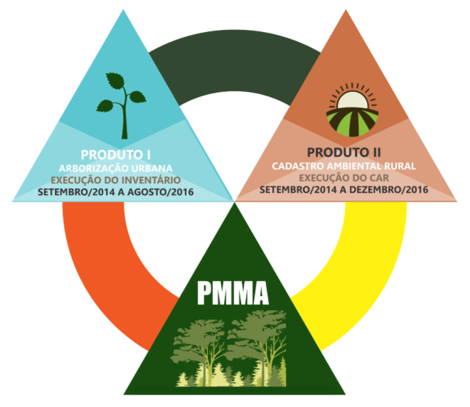
PMMA de Caxias do Sul
https://www.youtube.com/watch?v=vuwoABNC2VY
Filme CUMPRA-SE!

Slide 16
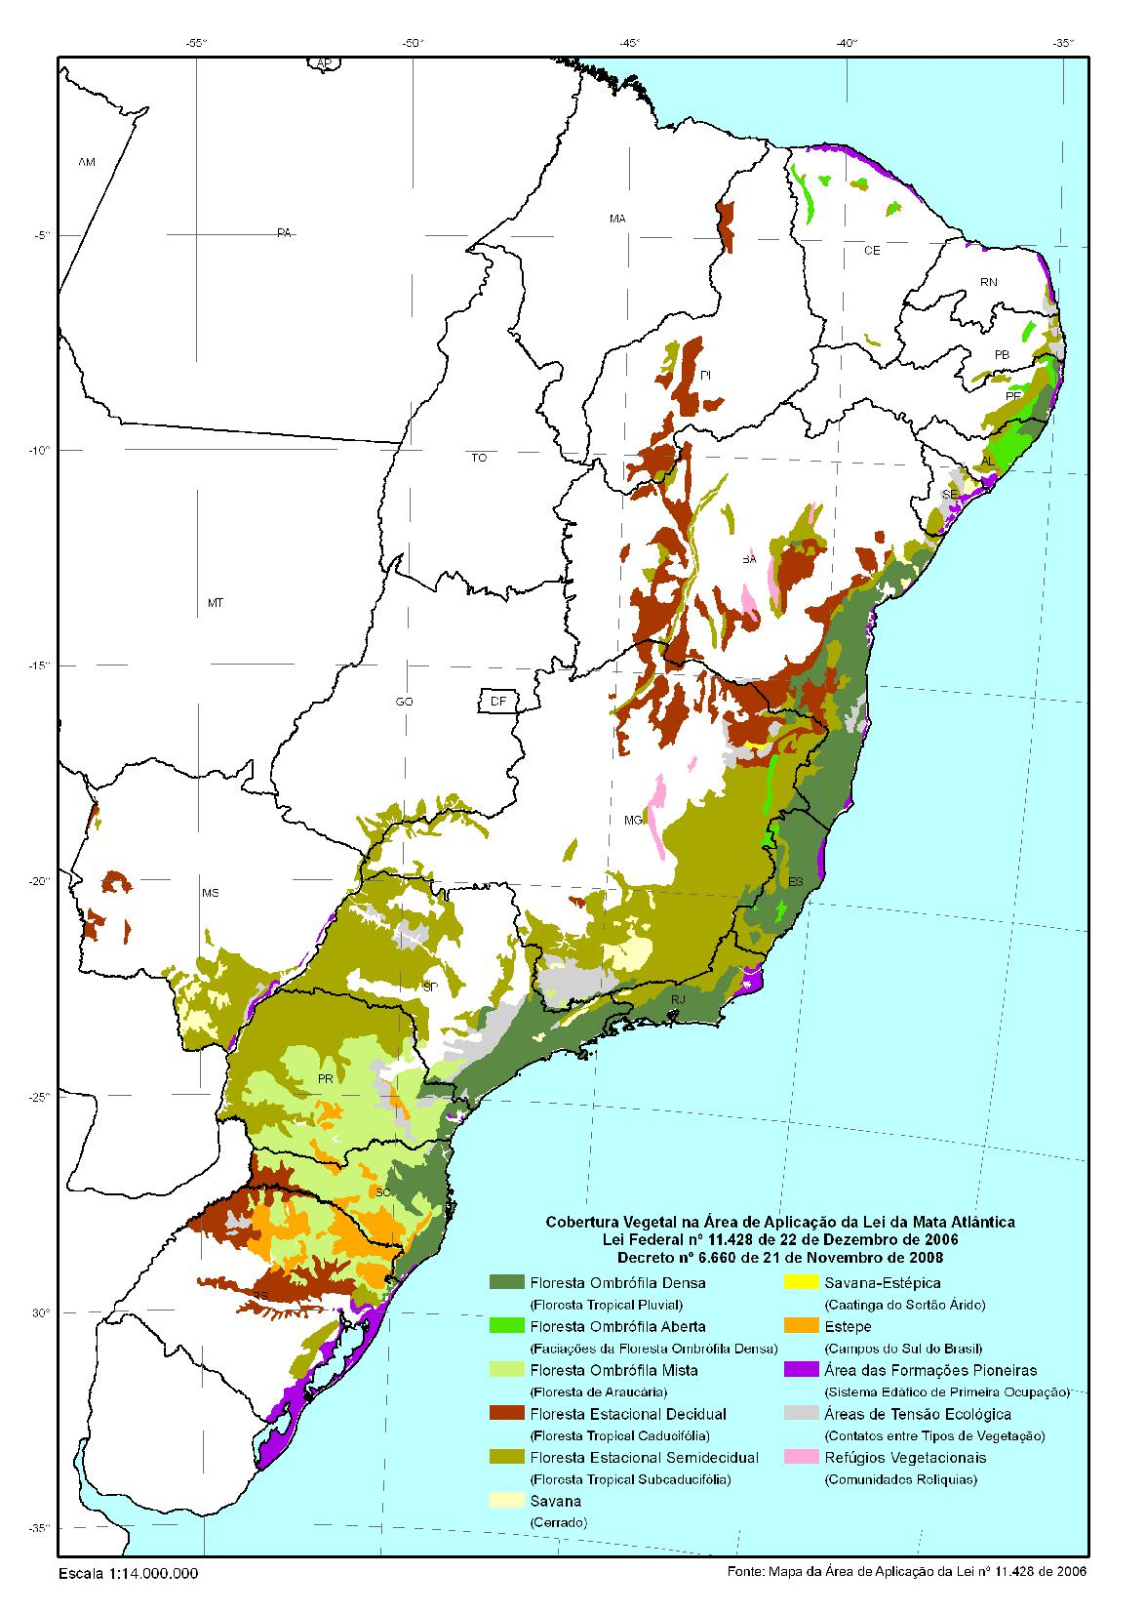
Área de abrangência da Mata Atlântica, segundo a Lei 11.428/2006 e Decreto 6.660/2008.
DECRETO 6.660/2008 –
CAPITULO XIV - DO PLANO MUNICIPAL DE CONSERVAÇÃO E RECUPERAÇÃO DA MATA ATLÂNTICA - PMMA
Art. 43. O plano municipal de conservação e recuperação da Mata Atlântica, de que trata o art. 38 da Lei n. 11.428, de 2006, deverá conter, no mínimo, os seguintes itens:
I - diagnóstico da vegetação nativa contendo mapeamento dos remanescentes em escala de 1:50.000 ou maior;
II - indicação dos principais vetores de desmatamento ou destruição da vegetação nativa;
III - indicação de áreas prioritárias para conservação e recuperação da vegetação nativa; e
IV - indicações de ações preventivas aos desmatamentos ou destruição da vegetação nativa e de conservação e utilização sustentável da Mata Atlântica no Município.
Parágrafo único. O plano municipal de que trata o caput poderá ser elaborado em parceria com instituições de pesquisa ou organizações da sociedade civil, devendo ser aprovado pelo Conselho Municipal de Meio Ambiente.

Slide 18
Planos Municipais da Mata Atlântica
PLANO MUNICIPAL DA MATA ATLÂNTICA
Propõe apresentar ações estratégicas que implementam outros instrumentos de gestão territorial previstos em normas e regulamentos federais e estaduais, em nível local, com a participação da sociedade!!
☺
PLANEJAMENTO INTEGRADO PARTICIPATIVO
PLANO DIRETOR
ZEE
PLANO MUNICIPAL DE SANEAMENTO
PLANO DE BACIA HIDROGRÁFICA
OUTROS PLANOS
PLANOS DE MANEJO UCs

Slide 20
Grupo de Trabalho PMMA
Orientação estratégica prévia
Programa de Trabalho
Diagnóstico
Objetivos específicos
Áreas e ações prioritárias
Aprovação
Implementação
Monitoramento e avaliação
Revisões/ melhorias
Etapa 1 Preparação para o processo PMMA
Etapa 4 Implementação
Processo participativo
Etapa 3 Aprovação
Etapa 2 Elaboração do PMMA

Slide 21
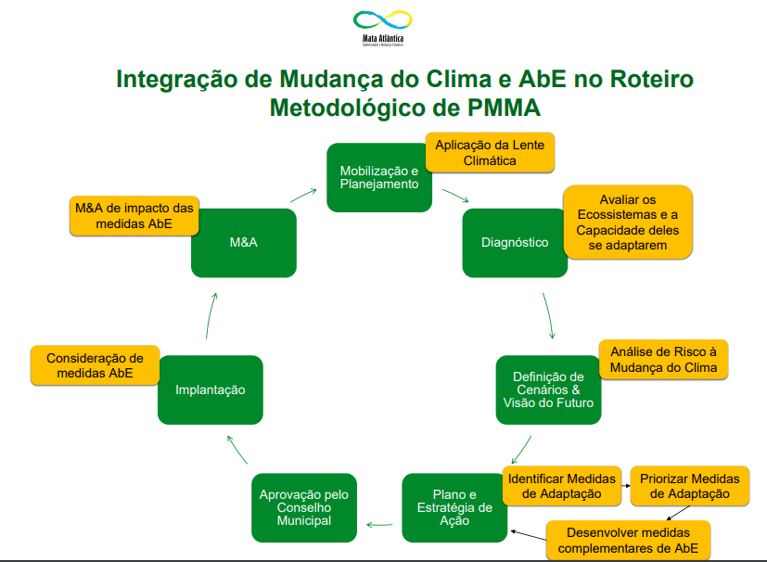
• No enfrentamento aos riscos das mudanças climáticas, que já geram impactos sobre os sistemas naturais e sociais, a estratégia da Adaptação Baseada em Ecossistemas destaca-se como oportunidade significativa para o Brasil. A agenda de adaptação aos efeitos adversos da mudança do clima demanda uma abordagem inovadora e estratégica, como aquela com base em ecossistemas. Por meio desta ferramenta, o manejo da biodiversidade poderá aprimorar o fluxo e a qualidade da água e reduzir a vulnerabilidade a desastres naturais 4 e a seus consequentes impactos, como os gerados por deslizamentos e pela elevação do nível do mar. Tais práticas têm menor custo que as alternativas baseadas na construção de infraestruturas convencionais. A adaptação baseada em ecossistemas, ao mesmo tempo em que conserva ou recupera recursos naturais, sequestra ou estoca carbono, tem ainda o potencial de reduzir pobreza.

Slide 22
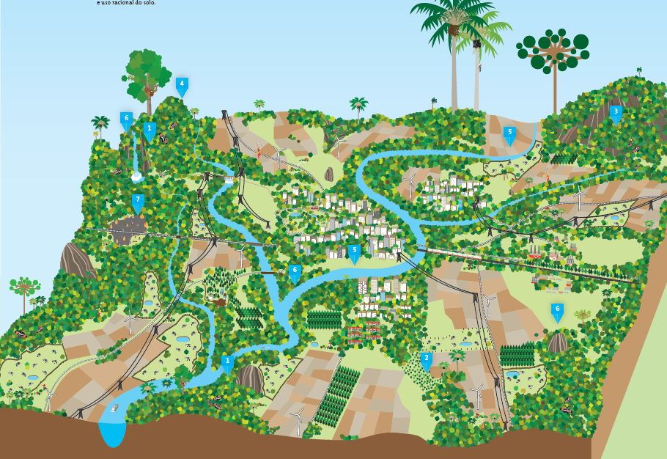
Resultados possíveis do PMMA
8.AbE
3.Proteção de áreas frágeis
4.Proteção mananciais
1.Criação de UCs
5.Áreas para recuperação
7.Fiscalização
6.Ecoturismo e atividades sustentáveis
2.Formação de corredores

Slide 23
Implementa metas da CDB e ODS...
http://web.unep.org/americalatinacaribe/br/onu-meio-ambiente-e-associa%C3%A7%C3%A3o-nacional-dos-%C3%B3rg%C3%A3os-municipais-e-meio-ambiente-anamma-assinam

Slide 24
Mobiliza pelo recebimento da TCFA - taxa de controle e fiscalização ambiental
Cada Estado deve possuir uma regulamentação que estabeleça seu Cadastro Técnico Estadual, adicionando ao Cadastro Técnico Federal atividades com determinado potencial poluidor e porte, complementando o cadastro federal e apoiando a fiscalização sobre estas atividades, passando a receber até 60% do valor arrecadado pela União.

Slide 25
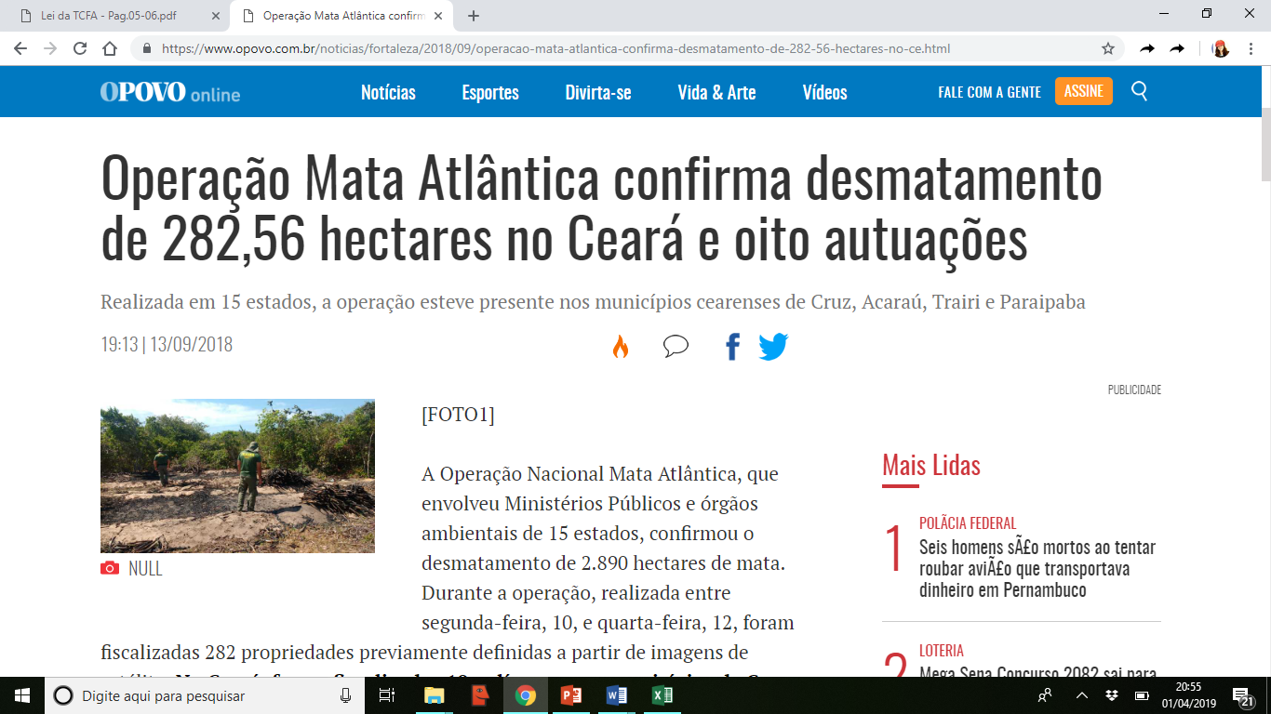
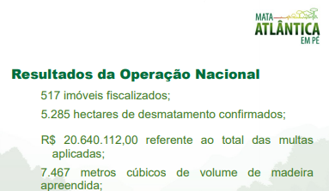
RESULTADO CEARÁ...
https://www.opovo.com.br/noticias/fortaleza/2018/09/operacao-mata-atlantica-confirma-desmatamento-de-282-56-hectares-no-ce.html

Slide 26
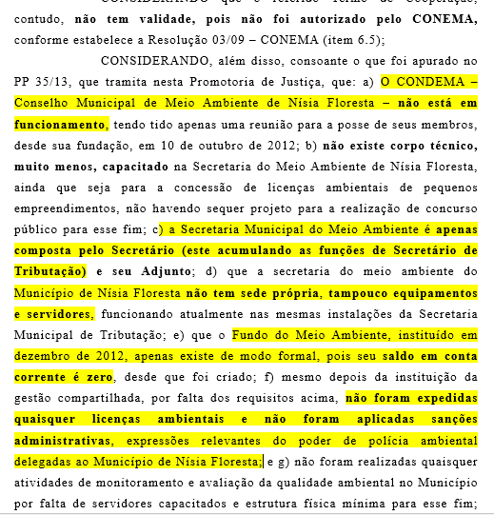
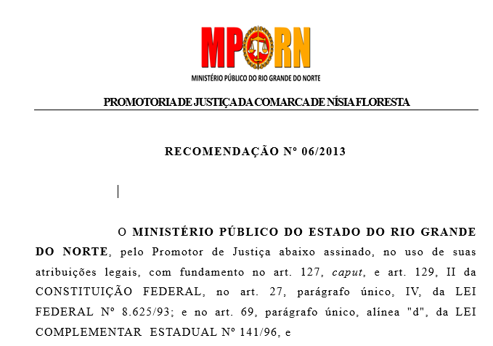

Slide 27
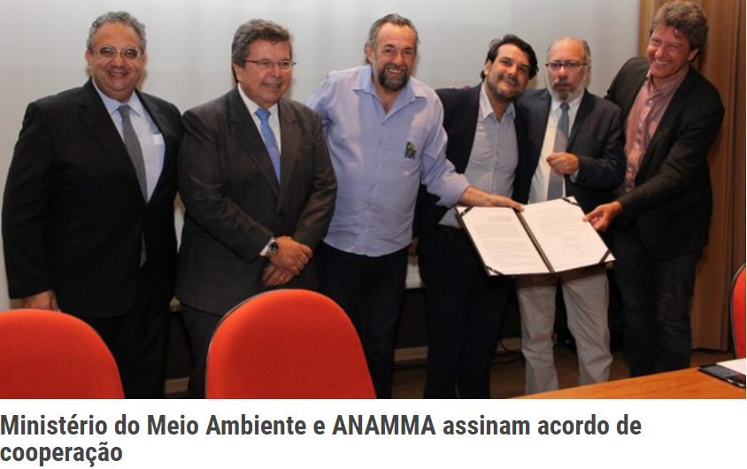
Realiza o CAR – cadastro ambiental rural
http://www.ambiente.sp.gov.br/ministerio-do-meio-ambiente-e-anamma-assinam-acordo-de-cooperacao/

Slide 28
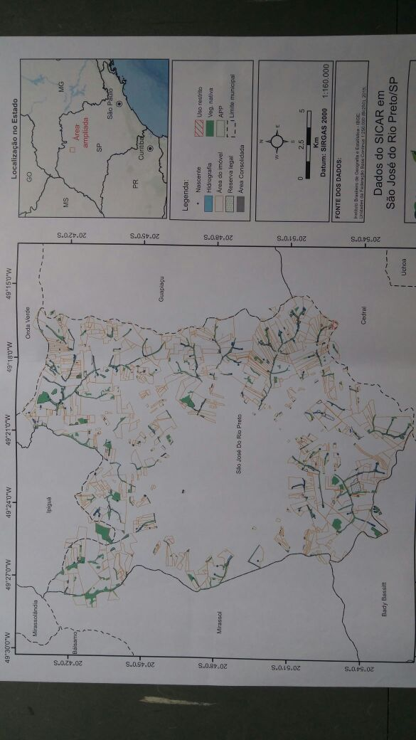
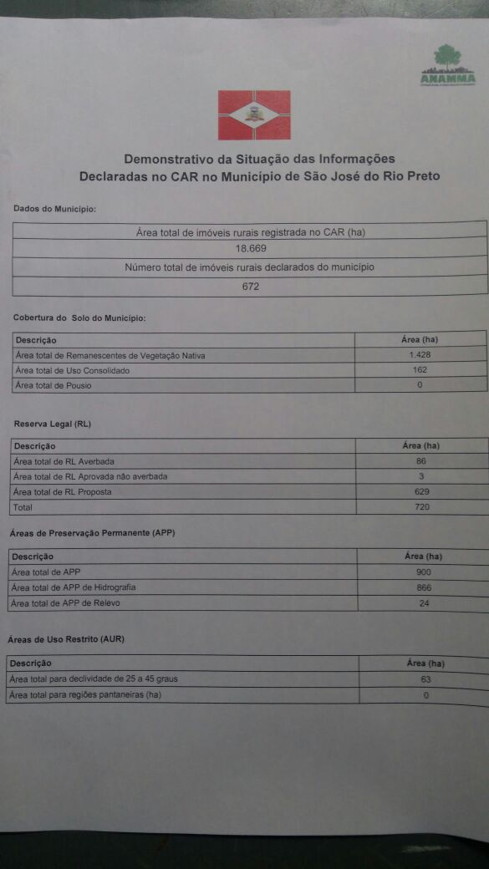
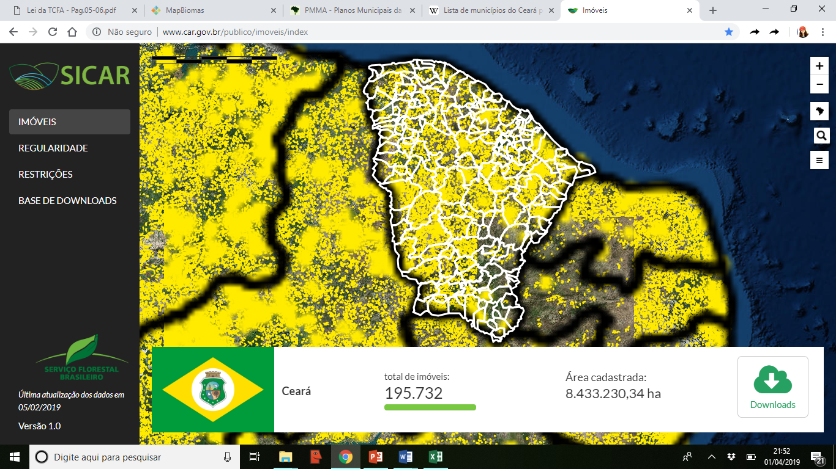
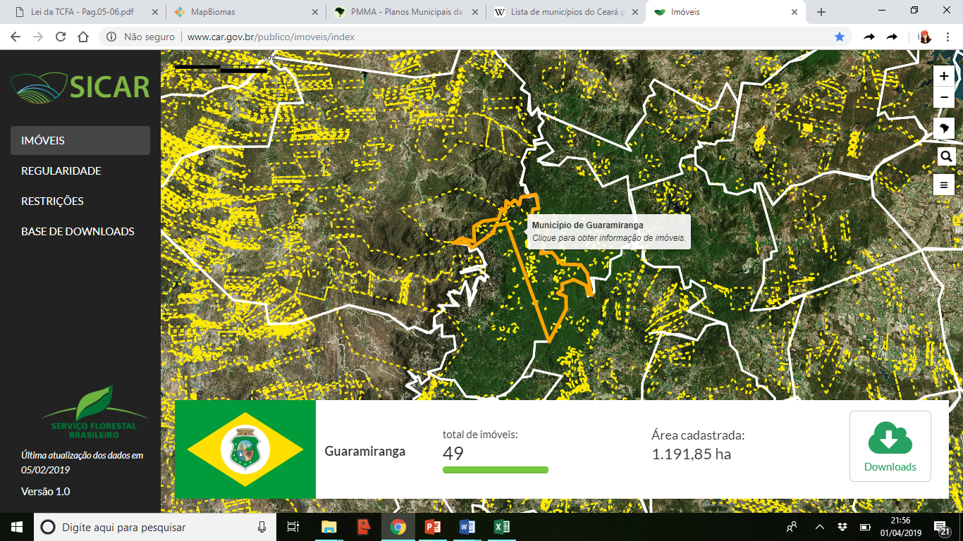
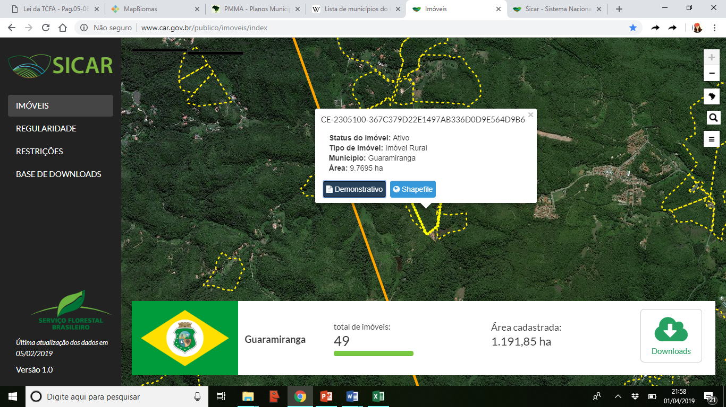
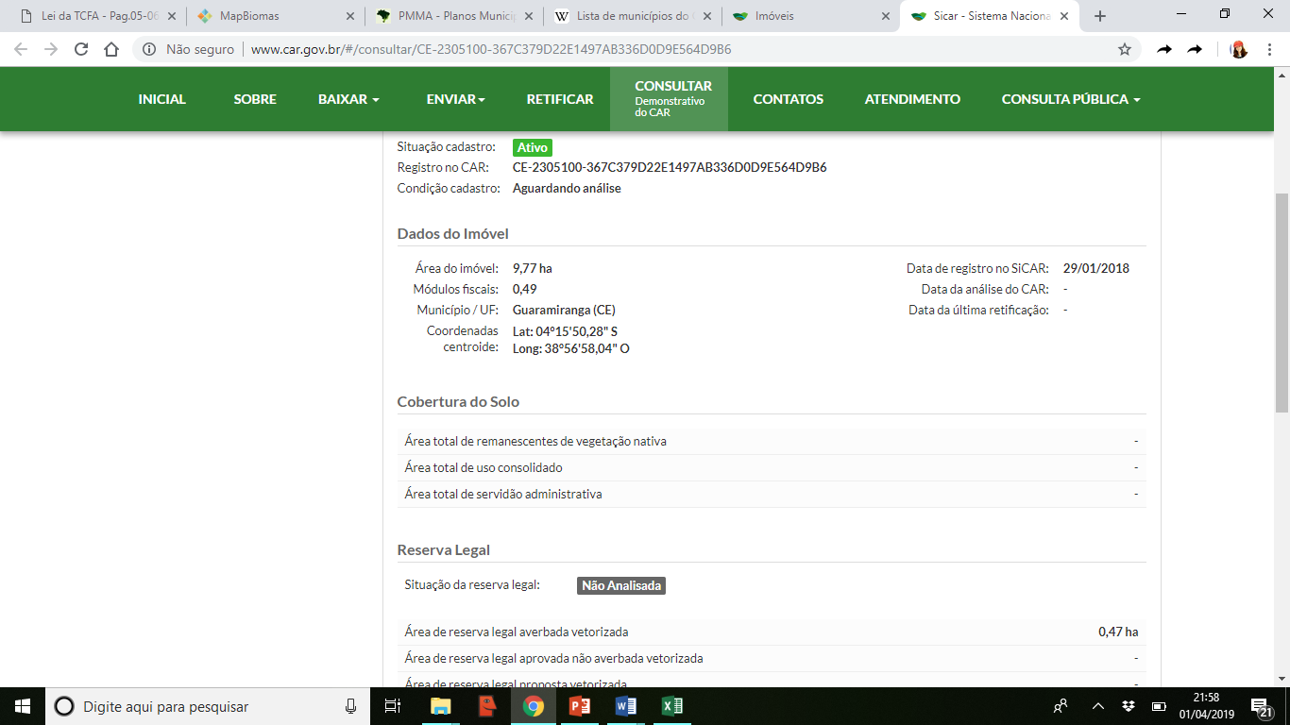
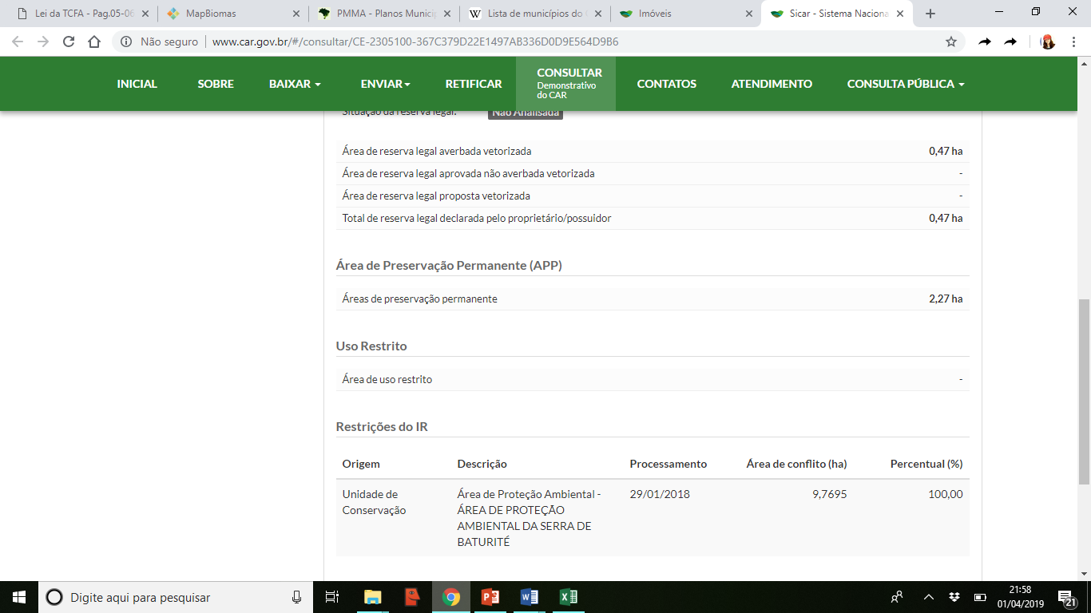
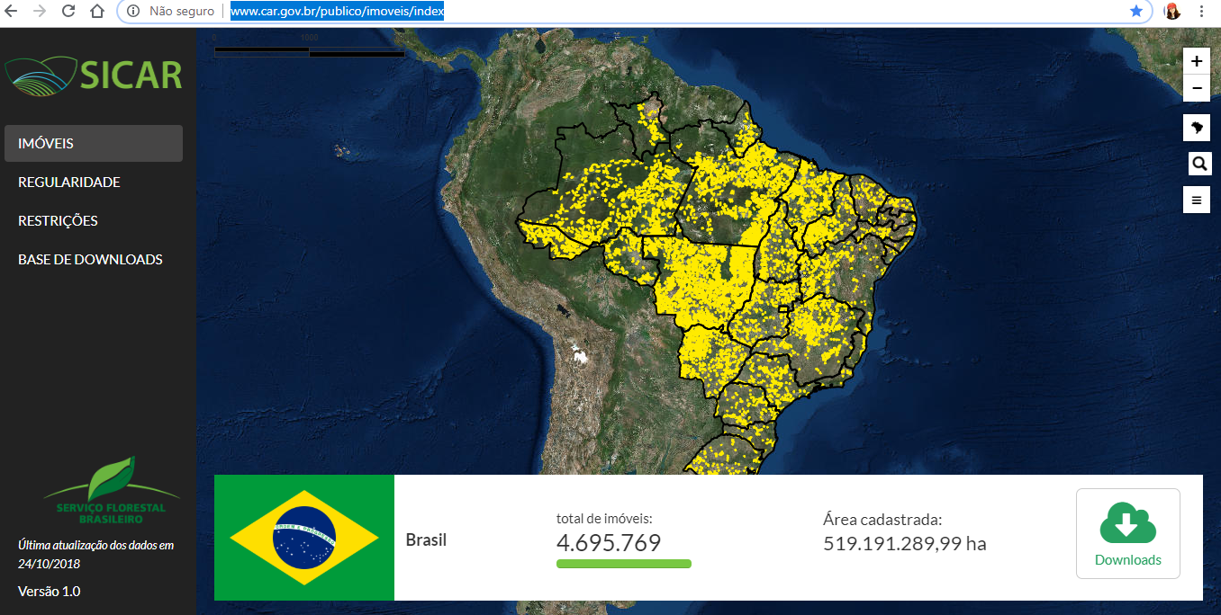
http://www.car.gov.br/publico/imoveis/index

Slide 29
Implementa a Lei Federal 6938/1981 sistema nacional do meio ambiente
Órgão Superior
Conselho de Governo
Órgão Central MMA
Órgão Consultivo e Deliberativo
CONAMA
Órgão Executor
IBAMA
Órgãos Seccionais
Órgãos ou entidades estaduais responsáveis pelo Meio Ambiente
Em São Paulo:
SMA
CONSEMA
CETESB
Órgãos ou entidades municipais responsáveis pelo Meio Ambiente
Sec Municipal de Meio Ambiente ?
Conselho Municipal de Meio Ambiente
Nacional
Estadual
Municipal

Slide 30
Movimenta e direciona a operação participativa dos Fundos Municipais de Meio Ambiente

Slide 31
Organiza a gestão do território para fins de licenciamento e supressão de vegetação nativa

Slide 32
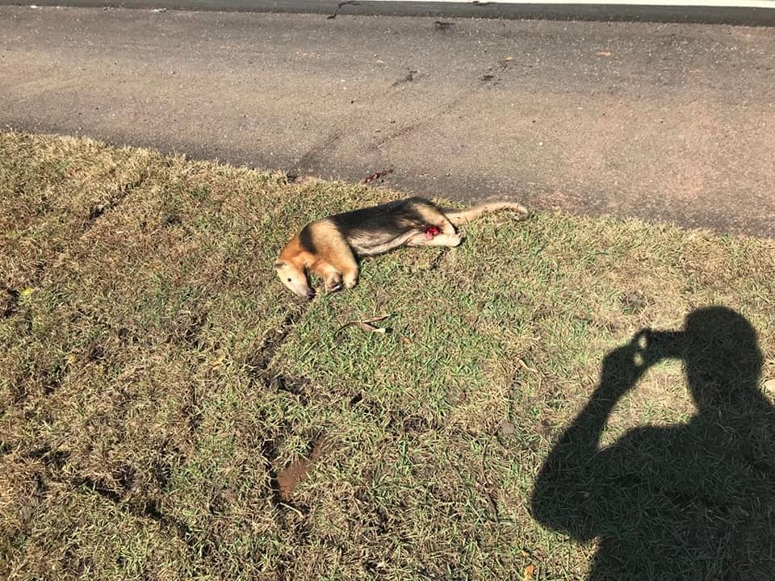
Organiza ações para fins de minimização dos impactos sobre a fauna silvestre
https://www.facebook.com/marcio.lima.96/videos/pcb.2001450196581746/2001449766581789/?type=3&theater&ifg=1

Slide 33
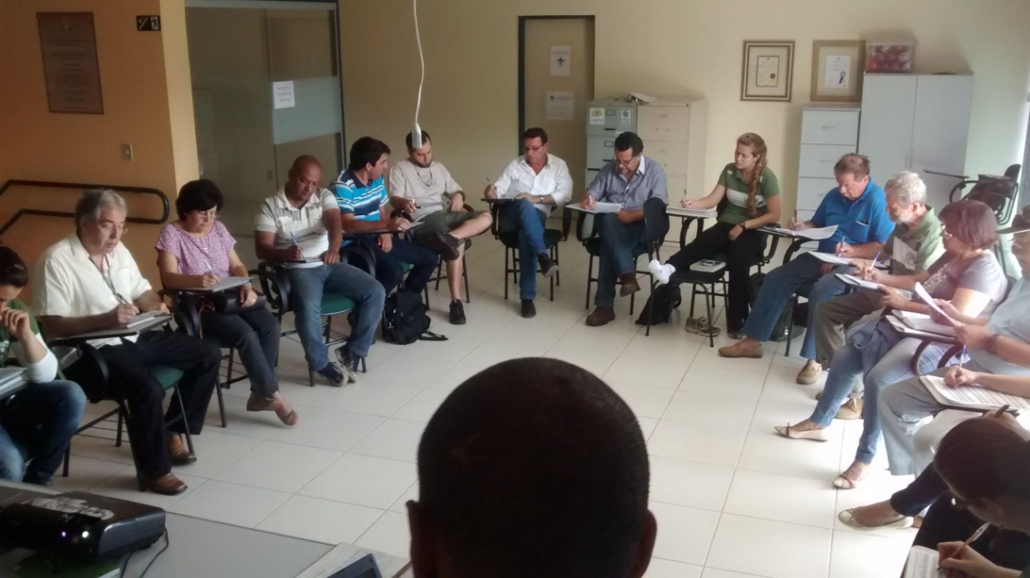
CONSULTA PÚBLICA DE PERCEPÇÃO AMBIENTAL
Concebida pela Equipe SOS Mata Atlântica, IPM e parceiros colaboradores para potencializar a mobilização da sociedade para realização dos PMMA. É realizada como proposta dos Conselhos de Meio Ambiente, com apoio das Prefeituras Municipais.
Reunião com o Conselho de Meio Ambiente do Município de Socorro, SP.

Slide 34
CONSULTA PÚBLICA DE PERCEPÇÃO AMBIENTAL
Levar informação
Trazer percepção
Estratégia de ação que estimula a participação social no direcionamento, na definição e realização de políticas públicas.
Busca o entendimento sobre a concepção contemporânea da sociedade em seu meio ambiente local, as influências dos cenários sobre sua qualidade de vida e ao mesmo tempo levar informações gerais sobre os temas abordados.
http://g1.globo.com/sp/presidente-prudente-regiao/bom-dia-fronteira/videos/t/edicoes/v/populacao-pode-colaborar-com-o-plano-municipal-da-mata-atlantica/6295073/

Slide 35
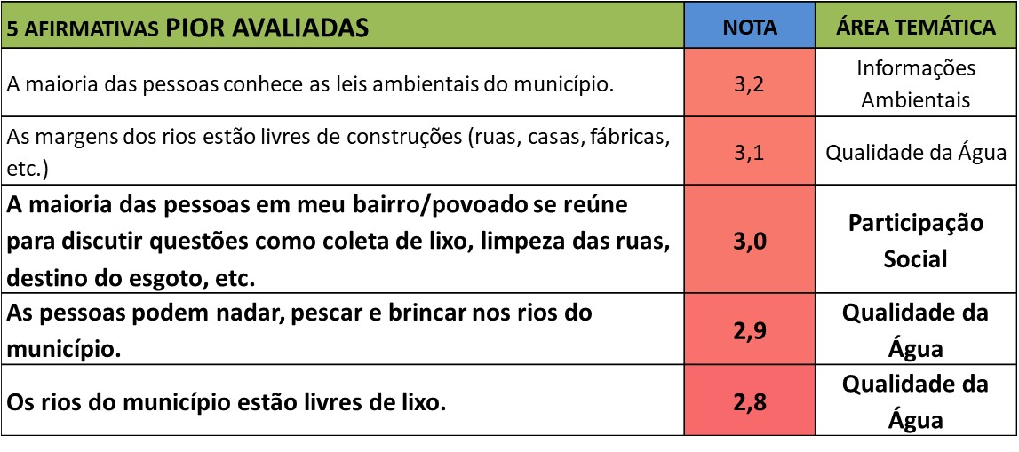
Resultados da Consulta Pública

Slide 36
ANAMMA BRASIL
PLANEJAMENTO ANAMMA 2017/2018
Programa Nacional de Capacitação:
aumentar o número de órgãos ambientais municipais instalados e devidamente estruturados e capacitados para o cumprimento de suas atribuições
formação e capacitação permanente de quadros técnicos municipais é essencial para a boa condução das políticas públicas locais
Fortalecimento dos conselhos municipais de meio ambiente

Slide 37
TEMAS PRIORITÁRIOS DA ANAMMA
SANEAMENTO
LICENCIAMENTO
TCFA
CAR/PRA
PLANOS LOCAIS DE BIODIVERSIDADE

Slide 38
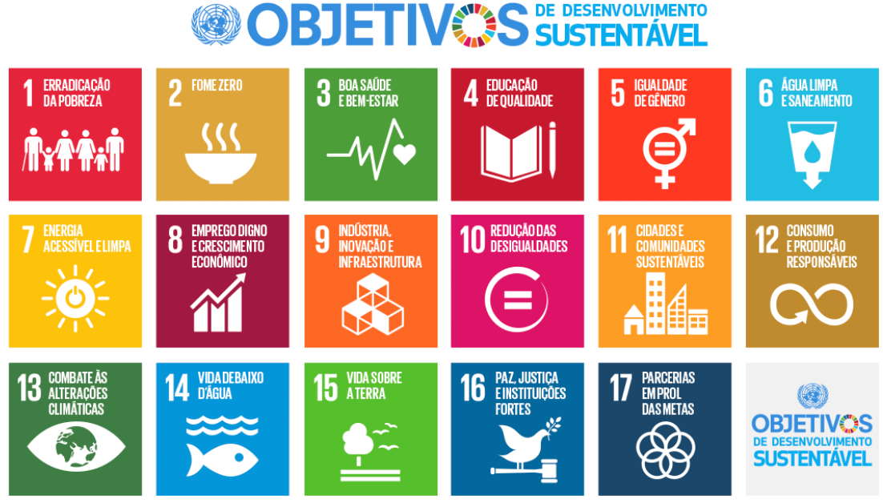
ONU Meio Ambiente

Slide 39
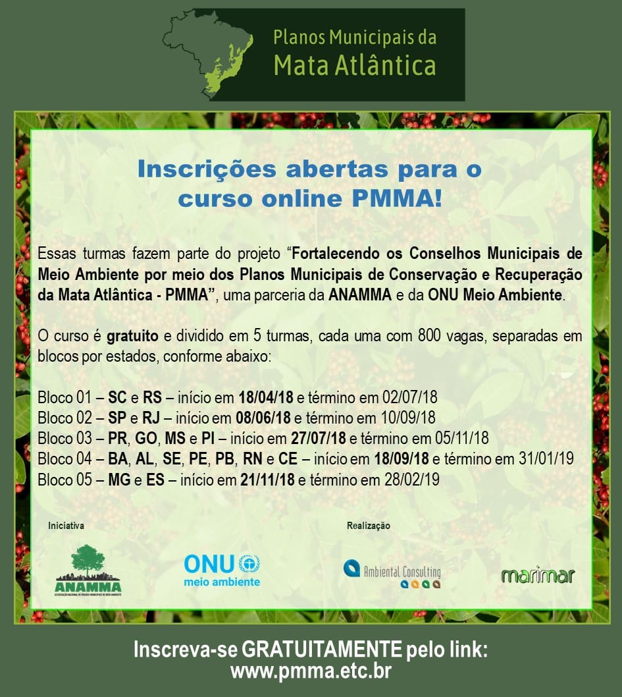

Slide 40
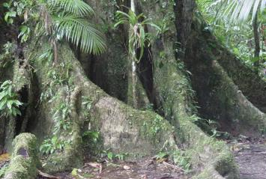
Coordenação Técnica: Mariana Gianiaki – Marimar Gestão Ambiental Sandra Steinmetz – Ambiental Consulting www.pmma.etc.br

